Slide 1

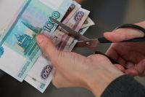
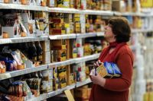



Российский экономический университет им. Г.В. Плеханова
ИННОВАЦИИ – ПУТЬ К СОКРАЩЕНИЮ ЭКОНОМИЧЕСКОГО НЕРАВЕНСТВА
Дубовик Майя Валериановна
д.э.н., профессор
E-mail: mvdubovik@gmail.com

Slide 2
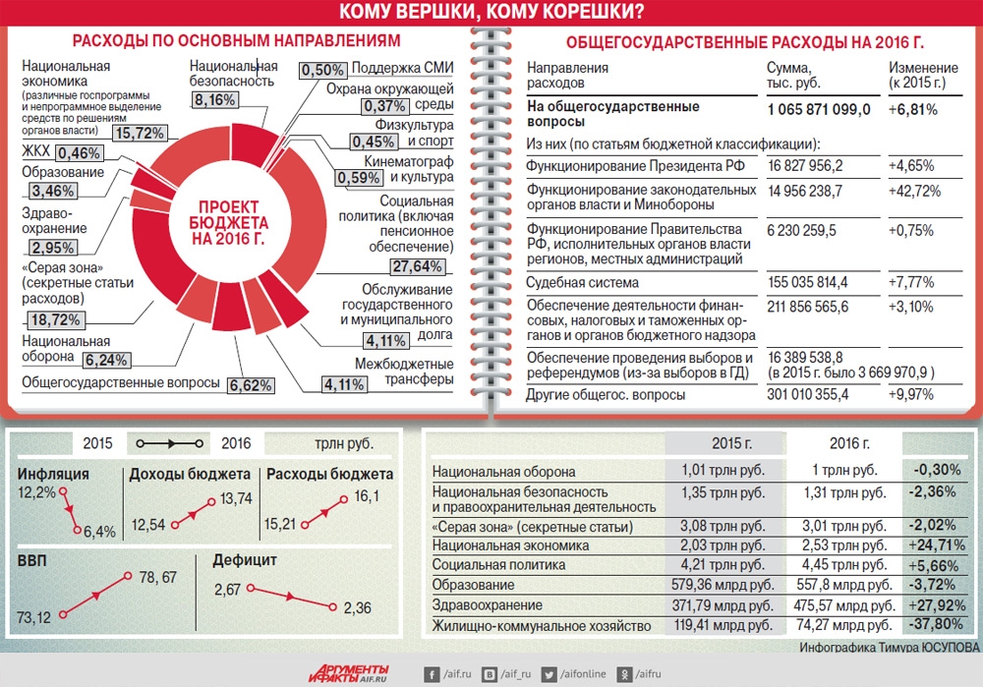

Slide 3
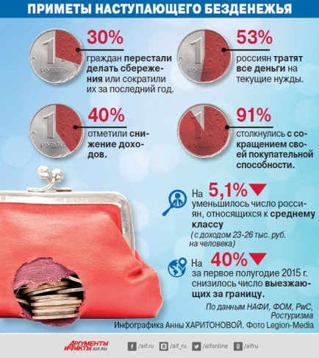

Slide 4
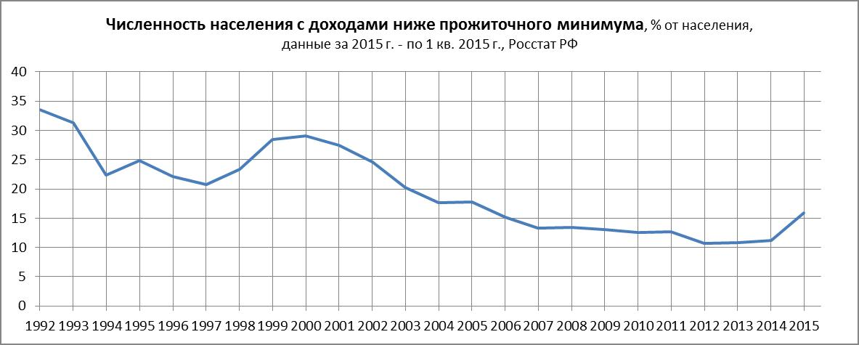

Slide 5
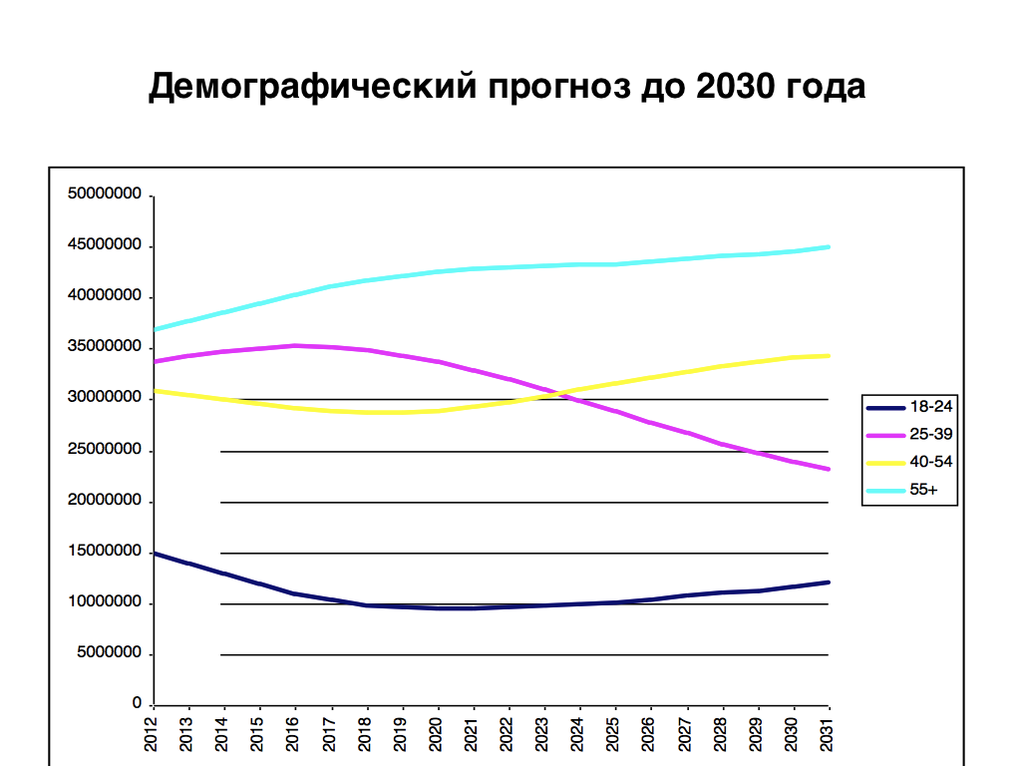

Slide 6
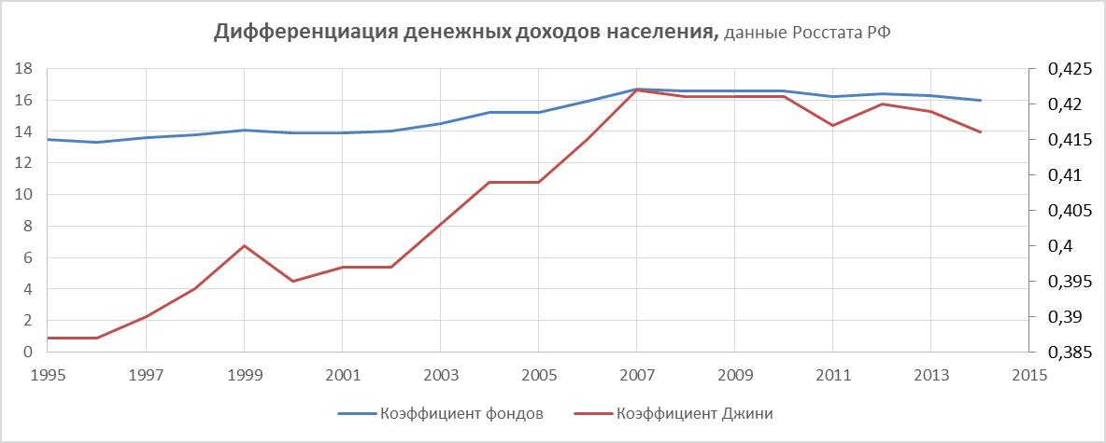
Динамика коэффициента Джини и коэффициента фондов в РФ

Slide 7
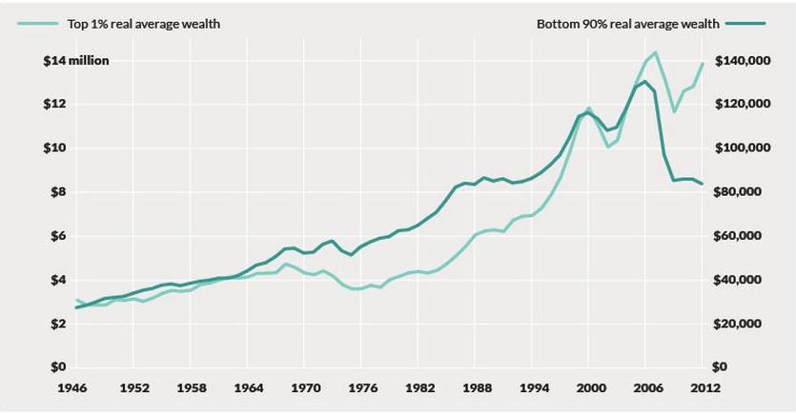
Социальное расслоение в США с 1946 по 2012 гг. (данные Вашингтонского центра)

Slide 8
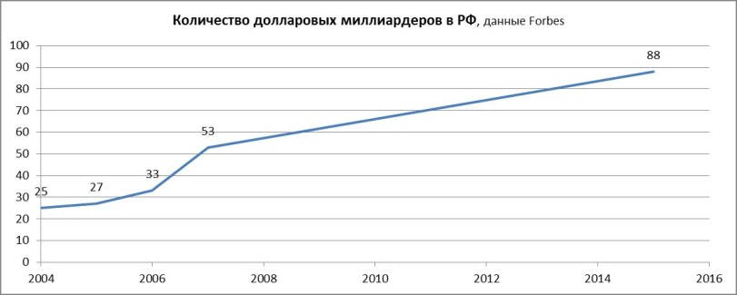
Динамика численности долларовых миллиардеров в РФ, Forbes

Slide 9
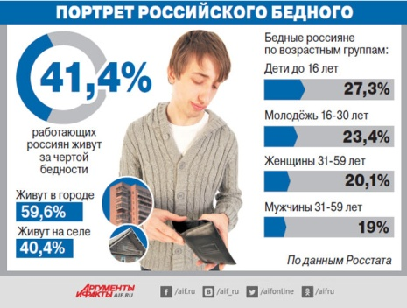

Slide 10
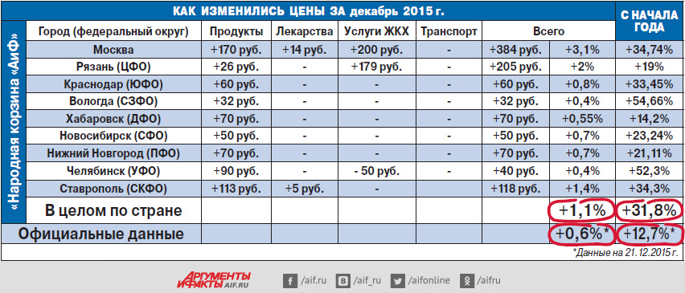

Slide 11
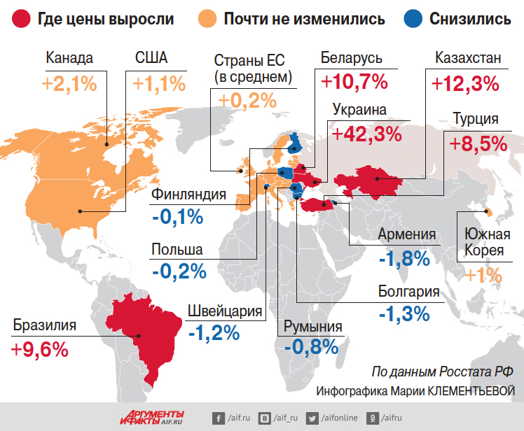

Slide 12
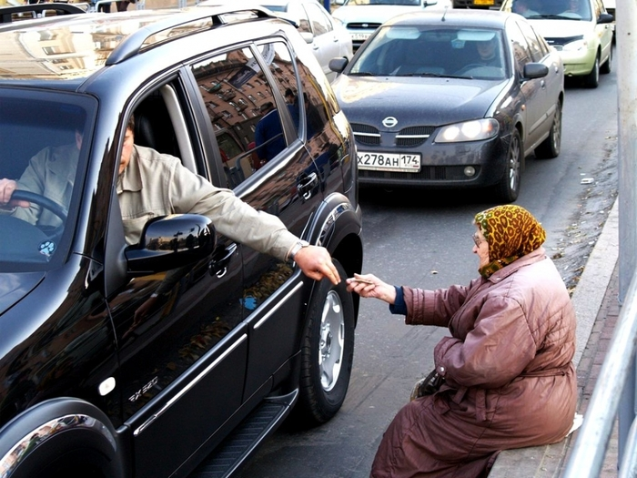
Суммарное состояние богатейших семей России оценивается в 70,58 млрд
Если в цифрах, то
для трудопособных россиян прожиточный минимум составляет теперь 8283 руб.,
для детей - 7452,
для пенсионеров - 6308.
Регионы имеют свои цифры: в
Москве прожиточный минимум для трудоспособного гражданина - порядка 10 000 руб

Slide 13
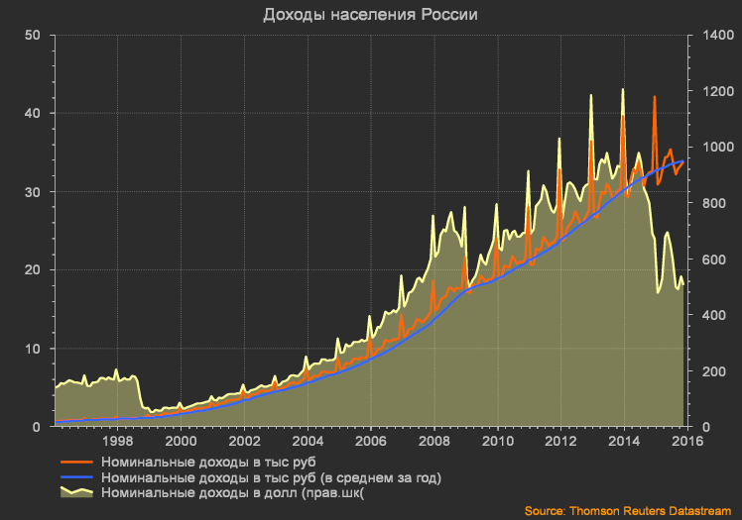
Динамика доходов населения России

Slide 14
Какие города в России признаны самыми бедными?
1. Тольятти.
2. Астрахань.
3. Пенза.
4. Волгоград.
5. Саратов.
6. Ростов-на-Дону.
7. Липецк.
8. Барнаул.
9. Набережные Челны.
10. Воронеж

Slide 15
Какие города в России признаны самыми богатыми?
1. Владивосток.
2. Москва.
3. Екатеринбург.
4. Казань.
5. Тюмень.
6. Краснодар.
7. Санкт-Петербург.
8. Оренбург.
9. Иркутск.
10. Новосибирск.

Slide 16
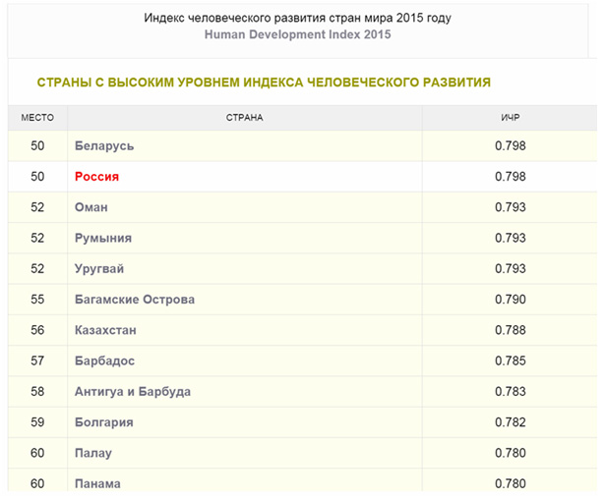

Slide 17
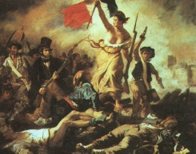
Грозит ли рост бедности социальными беспорядками?
Благодарю
за внимание

